Slide 1
Stress
Hitta balans i livet och hantera stress och utmattning
Namn
Titel
Mottagning
Notes:
Dela ut åhörarkopior.
Fråga om det har gått bra att registrera sig i kassan? Annars får de skriva namn och personnr på en lista.

Slide 2
Innehåll
Vad är stress? Om akut och långvarig stress
Vad orsakar stressrelaterad ohälsa
Hur kan vi hantera stress och hitta balans i livet
Psykologisk behandling på vårdcentralen
Frågor
Notes:
Idag kommer jag att prata om vad stress är för något. Både det som kallas akut stress och långvarig stress samt vad det kan leda till och vad som orsakar stressrelaterad ohälsa.
Därefter ska vi prata om hur man kan hantera stress för att hitta mer balans i livet och vad ni själva kan göra för att minska stressen i ert liv.
Sedan vilka behandlingar vi kan erbjuda för stressproblematik här på vårdcentralen.
Vi avslutar med lite tid för frågor, men om det är något ni undrar över är kan ni såklart ställa frågor även under föreläsningens gång.

Slide 3
Vad är stress?
Notes:
A

Slide 4
Stress
Kroppens sätt att hantera utmaningar
Stress, rädsla och ångest är samma sak kroppsligt, men kan upplevas olika
Finns i allas liv
Skillnad mellan kortvarig/akut och långvarig stress
Notes:
Stress är ett ord med många betydelser. Vi kan mena stressfaktorer (saker som stressar oss), stressreaktioner (hur vi reagerar på att bli utsatt för stress), kort- och långvarig stress. Vi kommer att prata mer om hur vi ser på stress och varför man behöver skilja på de olika sakerna.
För de första är stress många gånger positivt och hjälpsamt – en förmåga/funktion vi har att mobilisera krafter inför ett upplevt hot, få oss att fokusera, prestera, öka i aktivitet
Kroppsligt, reagerar vi på samma sätt vid stress som vid rädsla eller ångest. Men vi tolkar våra egna reaktioner annorlunda beroende på vad som utlöser det. Skillnad på att inte hinna klart en arbetsuppgift/komma försent till förskolan/glömma handla mjölk och möta en björn i skogen.
Finns i allas liv – och är helt naturligt och fyller en viktig funktion– men ser olika ut för olika personer. För en del är stressen främst kopplad till arbetet, för andra är det framför allt privata omständigheter (t ex sjuk anhörig, barn med särskilda behov, problem med bostad eller ekonomi) som orsakar stress. Man kan också uppleva stress på grund av andras och egna krav på en själv. Olika personer har olika mycket stress(faktorer), alltså sådant som gör oss stressade, i livet. För många (där stressen blivit ett problem) handlar det om en kombination av olika stressfaktorer (så man kanske både en ansträngd arbetssituation, problem i familjen eller privat, och dessutom orimliga krav på sig själv att klara allt det här).
Stress är ett brett begrepp, och vi skiljer mellan kortvarig, eller akut och långvarig stress – vi ska börja med att beskriva vad akut stress är

Slide 5
Akut stress
Notes:
Å

Slide 6
Vad händer i kroppen vid akut stress?
Sympatiska nervsystemet, kroppens ”gas”
  Parasympatiska nervsystemet, kroppens ”broms”
För att förbereda kroppen för kamp eller flykt
Är inte viljestyrt
Reaktionen fyller en funktion/har ett överlevnadsvärde
Notes:
I situationer där man upplever sig hotad på något sätt kommer kroppen att reagera med en stressreaktion. Detta kan ske vid många olika situationer, när vi ska hålla ett viktigt möte, behöver hantera något svårt, höga krav, säga nej. Oavsett orsak är det samma sak som händer i kroppen, rent fysiologiskt: Hjärnan sänder ut signaler som aktiverar det sympatiska nervsystemet. Sympatiska nervsystemet är ”gasen”, drar igång kroppen, gör den redo för kamp/flykt. Alltså samma reaktion som vid stress/rädsla/ångest. Det här är en akut stressreaktion, inte viljestyrd. Man kan alltså inte välja om man blir stressad eller inte.
Funktion: evolutionen, hålla oss alerta, fokuserar på att hantera hotet
T ex andning, hjärtslag, kroppstemperatur, fysiska reaktioner på stress. Hjälper oss i stunden, är viktig och ofarlig men kan vara obehaglig.
(”Bromsen” kallas för parasympatiska systemet, och det aktiveras när vi vilar, äter, sover, återhämtar oss, etc.)

Slide 7
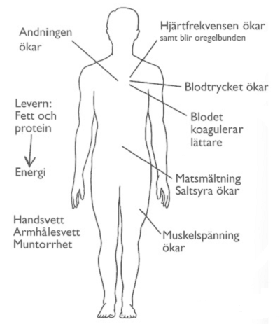
Notes:
Fysiologi (kroppsliga förändringar)
Hjärtat slår fortare och andningen blir snabbare för att förse de stora muskelgrupperna med syrerikt blod (bra om man behöver fly eller slåss). Den snabba ytliga andningen kan leda till yrsel. Blodflödet minskar i händer och fötter vilket kan upplevas som domningar eller stickningar. Kroppen har inte tid att ägna sig åt matsmältning, så blodtillförseln till magsäcken minskas. Detta kan leda till illamående och salivutsöndringen minskar så du kan bli torr i munnen. Kroppen svettas för att reglera temperaturen och bli hal (möjligen i syfte att försvåra för rovdjur att få grepp om dig).
Blodflödet i hjärnan styrs om från frontalloben till ”reptilhjärnan” – man agerar mer instinktivt för att ta sig bort från det som hotar, vilket ökar chanserna till överlevnad om det är ett fysiskt hot. Inte så nödvändigt att stanna upp och tänka och resonera – man blir lite ”dum” under ett stresspåslag. Det gör dock samtidigt att man inte är lika bra på att planera eller få en överblick över situationen under stress. Man kan säga att man får lite tunnelseende.
Som vi tidigare varit inne på så är detta samma sorts reaktion som när vi ställs inför ett fysiskt hot, och kroppens reaktioner fyller då en överlevnadsfunktion. Men reaktionen kan triggas av situationer som inte innebär ett fysiskt hot. Några exempel (nästa sida).

Slide 8
Jag kommer inte att bli klar i tid, andra kommer att bli besvikna på mig
Automatiska tankar
Impuls att agera
Fysiologisk reaktion
Svettas, högre puls, muskler spänns, orolig mage
Göra flera saker samtidigt, hoppa över lunchen, jobba snabbt
Notes:
Om man ser till vad som sker under en stressreaktion så finns det tre delar: fysiologisk reaktion, automatiska tankar och impuls att agera. Alla komponenter påverkar varandra och hur du beter dig i en viss situation. Som jag tidigare beskrivit så får man en fysiologisk reaktion under stress. Den samspelar i sin tur med vilka automatisk, snabba tankar som uppstår, samt med impulsen att agera. Kan bli en ond spiral där stressreaktionen trissas upp.
Här kan vi se att även tankar kan stressa oss och ge en stressreaktion precis som om du faktiskt ställdes inför en stressande uppgift/hot. Våra kroppsliga reaktioner kan bidra till dessa tankar och göra upplevelsen av stress ännu jobbigare. Alltså så kan inre händelser skapa stressreaktioner, precis som yttre händelser kan.

Slide 9
Några vanliga situationer som kan väcka akuta stresspåslag
Att prestera på jobbet
Att få kritik eller hamna i konflikt med någon
Otydligt vad som förväntas av dig
Förändrade arbetsuppgifter
Att säga nej när du inte hinner hjälpa någon
Att säga nej till någon för att prioritera att göra något som är roligt eller avkopplande för dig själv
Att fastna i någon uppgift och bli rädd att inte hinna med det du tänkte göra
Att titta i din kalender och inse att tiden inte räcker till
Notes:
Känner ni igen er?
Då ska vi gå in på vad långvarig stress är.

Slide 10
Långvarig stress

Slide 11
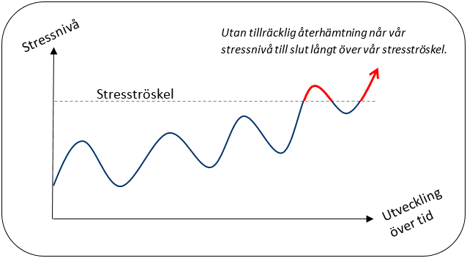
Notes:
Långvarig stress skapas då man har många upprepade akuta stresspåslag under lång tid utan att man får tillräcklig och kontinuerlig återhämtning. Som ni ser på grafen är varje topp ett stresspåslag och dal är återhämtning. vid lite återhämtning går stressnivån ner igen. Men återhämtningen är inte tillräckligt stor för att stressnivån ska gå ner till den ursprungliga nivån, utan över tid fortsätter den uppåt.
Till slut når man stresströskeln: då har man kommit över sin gräns för hur mycket stress man kan hantera och får då stressymptom. Vanliga symptom är svårigheter att varva ner, bristande energi, koncentrationssvårigheter, sömnsvårigheter, värk, ljud- eller ljuskänslighet. Ofta kör vi på och tänker att vi snart ska ta det lugnt/snart blir det bättre, ”på semestern ska jag…”.
Finns många saker som kan orsaka ökad stress en period: privata svårigheter, barn med speciella behov, högt tempo på jobbet, svåra arbetsuppgifter, nya uppgifter, förändringar, den egna pressen- svårigheter att säga nej och sätta gränser. Ofta i kombination med att man som individ är ansvarstagande, snabb och effektiv och ställer höga krav på sig själv.

Slide 12
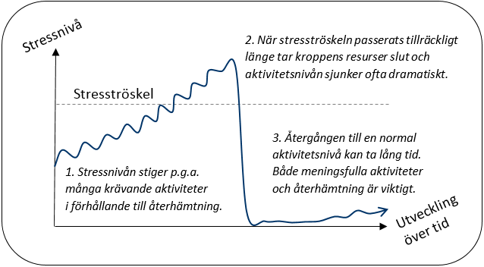
Notes:
Om man kommer över sin stresströskel och fortsätter köra på kan man utveckla stressrelaterad ohälsa. Enligt grafen kan ni se att Den blå linjen, som visar stressnivå, stiger först p.g.a. en obalans mellan krävande aktiviteter (t.ex. hektiskt arbete) och återhämtning. En längre period av hög stress riskerar att leda till ett dramatiskt insjuknande (linjens plötsliga djupdykning), något som man ibland beskriver som utmattningssyndrom/att ”gå in i väggen”.
Vanliga besvär är då akuta kroppsliga symtom så som bröstsmärtor, yrsel eller alarmerande kognitiva symtom som leder tanken till hjärtinfarkt eller stroke. Kognitiva symtom kan visa sig i svårigheter att minnas sådant man vanligen minns automatiskt, svårigheter att orientera sig (t ex hitta hem), att känna igen ansikten eller göra vanliga rutinhandlingar (t ex köra bil). Symtomen väcker ofta ångest och medför i regel sänkt arbetsförmåga.
Efter det första insjuknandet upplever många fortsatt stor trötthet och stort behov av återhämtning, koncentrationssvårigheter och minnesproblem, ljud- och ljuskänslighet och fysiska besvär som smärta, magproblem.

Slide 13
Stressbeteenden
Gör saker fort
Känns effektivt/bra i stunden
Tenderar att vara styrda av kortsiktiga konsekvenser
Prioriterar ej utifrån värderingar – livet blir ensidigt
Prioriterar bort aktiviteter som inte är ”krav” eller ”måsten” tex. Hälsa eller relationer
Notes:
När man känner sig stressad är det vanligt att man gör olika stressbeteenden.
Det är när vi rör oss snabbt, till exempel talar fort, äter fort, kör bil fort, göra flera saker samtidigt, springer mellan möten, tar dubbla trappsteg i trappan. Ofta vinner vi inte så mycket tid på stressbeteenden... Men det känns effektiv i stunden. T ex hoppa över lunchen för att ”jobba ikapp” – kortsiktigt skönt och långsiktigt ohållbart eftersom vi går miste om återhämtning. Ett annat stressbeteende kan vara att köra fort eller springa i trapporna för att komma fram fort. Det känns effektivt, men för det första sparar vi inte så mycket tid och för det andra: när vi rör oss fort signalerar vi till kroppen att det är bråttom och kroppen reagerar med ännu mer uppvarvning.
Att göra ett stressbeteende påverkar inte vår totala stressnivå så mycket, men gör man många varje dag spelar det roll och mängden stresshormoner i kroppen ökar.
Sannolikt att man upprepar stressbeteendet nästa gång eftersom det upplevs som effektiv i stunden. Det här gör att stressen blir en ond cirkel!
Stressen påverkar också andra delar av livet: vanligt att man får sämre nära relationer, prioriterar bort sociala relationer, egna intressen, egen hälsa och får sämre återhämtning

Slide 14
Situationsanalys
Notes:
Viktigt att börja identifiera stressbeteenden för att sedan kunna ersätta dem med lugna beteenden som kommer att minsk stressen.
Detta kan man göra genom situationsanalyser.

Slide 15
Vi gör det som fungerar på kort sikt
Situation | Automatisk reaktion | Respons (beteende) | Konsekvens
På jobbet – det börjar närma sig lunch Stressad, trött och hungrig | Kroppen: hjärtklappning, orolig mage, spänd i bröstet Tankar: ”jag borde hinna klart innan lunchen” ”chefen förväntar sig att jag blir klar snabbt” Impuls att agera: jobba snabbt | Äter lunch vid datorn och jobbar klart samtidigt | Kortsiktig: känner sig effektiv, blir klar med uppgiften På längre sikt: Mer stressad, mindre tid för återhämtning, snäser åt partner efter jobbet
Notes:
Första steget är att hitta en kedja från situation till konsekvens där stressbeteenden uppstår. Exempel!
Människan är mer benägen att göra sånt som känns bra på kort sikt än det som är långsiktigt bra för oss.
Vi gör ofta saker som kortsiktigt leder till att vi får något vi önskar eller slipper obehag. Då förstärks det beteendet – vi gör mer av det.

Slide 16
Övning: mina stressbeteenden
Ta en minut och fundera på om du gör något som skulle kunna vara ett stressbeteenden.
Vanliga stressbeteenden:
- Hoppa över frukost
- Ta med jobbdator hem
- Fundera på lösningar vid middagen
- Tacka nej till att träffa vänner
- Äter snabbt och snabblagat
- Glömmer fråga sambo hur dagen varit
- Säger åt mina barn på skarpen
- Äter godis för att lugna ner mig
- Tittar på klockan ofta
- Lägger mig sent
- Låtsas lyssna på andra men tänker på mina problem
Notes:
Skriv ned dina stressbeteenden, finns i era slides

Slide 17
Att hantera stress och hitta balans i livet
- vad kan vi göra?
Notes:
Å

Slide 18
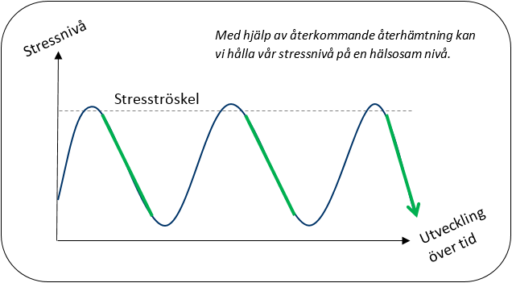
Återkommande återhämtning
Notes:
Så här får din kurva över stress och återhämtning gärna se ut. Kroppen behöver balans. Genom återkommande återhämtning (”dalarna” i linjen) hålls stressen på en hanterbar nivå. Det viktigaste du kan göra för att hantera stress är att skapa balans mellan aktivitet och återhämtning! Den vardagliga återhämtningen är viktigast. Det här kräver planering. Tänk Skalman! När stressnivån är hög behövs särskilt mycket återhämtning (gröna linjer). Det är lika viktigt att man engagerar sig i livet som att detta balanseras med vila. Variation i aktivitetsnivå och livsinnehåll är positivt och brukar leda till bättre mående på lång sikt! Svårt men viktigt för att komma till rätta med långvarig stress.
Med ”återhämtning” menas att man sänker sin stressnivå och får en upplevelse av lugn och ro. När vi återhämtar oss aktiveras vårt parasympatiska nervsystem, som är motsatsen till det sympatiska nervsystemet som är aktivt vid ett akut stresspåslag. Det parasympatiska nervsystemet signalerar till kroppen att det upplevda hotet är borta och den fysiologiska beredskapen att ”kämpa eller fly” avtar. Vid ihållande stress, oro och rädsla aktiveras inte det parasympatiska nervsystemet av sig självt (eftersom det upplevda hotet kvarstår). Vi behöver hjälpa det på traven genom att, i motsats till stressbeteenden, engagera oss i lugna aktiviteter och bli medvetna om våra handlingar och tankar.
Det är viktigt med återhämtning både under dagen (t ex vid lunch samt någon gång under för- och eftermiddag) och mot dagens slut. Det är lätt att tänka “jag ska se till att återhämta mig i helgen… eller under höstlovet!”. Denna ambition är bra men otillräcklig. Återhämtning behövs på daglig basis och inte minst mellan olika aktiviteter.

Slide 19
Frågor att ställa sig själv
Vad ger mig lugn och ro? Vad får mig att komma ner i varv?
Vad har tidigare gett mig återhämtning?
Fikapaus eller promenad på jobbet?
Hur kan jag få till återhämtning flera gånger om dagen?
Kan jag göra saker på ett lugnare sätt?
Notes:
Vad som är återhämtande för oss är individuellt. Om det var länge sedan du kände dig lugn och utvilad kan det vara svårt att komma på återhämtande aktiviteter.
Det kan då hjälpa att tänka tillbaks på vad som var återhämtande för dig tidigare i livet när du var mindre stressad. Om du ändå inte kan komma på något kan du försöka föreställa dig vad du tror skulle kunna vara återhämtande/avslappnande/lugnande för andra människor. Här ges exempel på aktiviteter som kan upplevas som återhämtande.
Viktigt att ändå försöka släppa omgivningens krav och förväntningar, hitta något som funkar för dig.
Forskningen har också visat att man kan få som djupast återhämtning under nedvarvningen timmarna efter ett träningspass. Våra stresshormoner bryts ned när vi tränar.

Slide 20
Exempel på återhämtande aktiviteter
Gå en lugn promenad
Prata med en god vän
Ta ett varmt bad
Läsa en bok eller bläddra i en tidning
Träna yoga
Jogga
Spela ett instrument
Lyssna på musik
Leka med hunden
Notes:
Här ges exempel på aktiviteter som kan upplevas som återhämtande

Slide 21
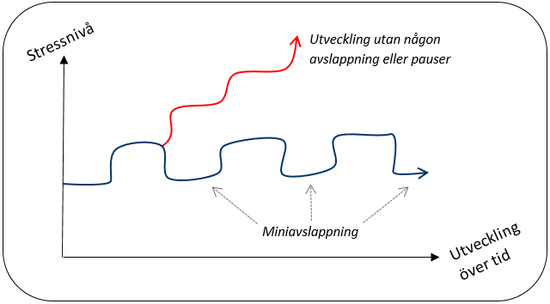
Miniavslappning
Notes:
Miniavslappning är en teknik för att få återhämtning genom att slappna av i kroppen. Den kan hjälpa dig att stanna upp och lägga märke till var du befinner dig och hur du har det just nu. Du får en chans att pausa ”autopiloten” och se om du kan göra något annorlunda.
Gör miniavslappning:
Sätt dig bekvämt och slut ögonen om du vill.
Håll dina handflator öppna, sitt rak i ryggen med axlarna bakåt och nedåt.
Andas in djupt genom näsan och håll andan i någon sekund innan du andas ut genom näsan igen. Vid varje utandetag kan du känna hur kroppen slappnar av.
Fortsätt andas sakta på det här sättet, djupa andetag genom näsan, ett i taget. Försök att med uppmärksamheten följa luftens väg ner i lungorna och sedan ut igen.
Notera eventuella tankar, känslor och kroppsliga sensationer utan att värdera. Försök sedan föra tillbaka uppmärksamheten på andningen. Fortsätt med detta en liten stund till.
Lade du märke till något speciellt när du gjorde övningen? Kanske kände du att du gick ner i varv och sänkte din andning. Kanske kände du dig mer stressad och upplevde att tankarna rusade i huvudet? Kanske fick du en impuls att avbryta övningen? Oavsett hur du reagerade så är det helt OK!
Att göra miniavslappningar regelbundet kan hjälpa dig att bli mer uppmärksam på dina tankar, känslor och fysiologiska reaktioner vilket i sin tur gör att du så småningom har en möjlighet att bromsa dina stressbeteenden. Notera dock att det inte alls är så att du alltid kommer att känna dig återhämtad och avslappnad av att göra en miniavslappning. Om du har levt med hög stress under lång tid är din kropp förmodligen inställd på att ha ett högt tempo. När du då stannar upp och gör helt annorlunda än du brukar är det inte konstigt om du inledningsvis känner mer stress. Oroa dig inte över det, det betyder inte att miniavslappningar eller återhämtning inte är bra för dig. Tvärtom kan det vara ett tecken på att du verkligen behöver hjälpa din kropp att sänka tempot. Att stanna upp är aldrig farligt, även om det kan innebära att du blir mer uppmärksam än tidigare på olika tankar och känslor som du har och som kanske ibland är obehagliga. Det kräver träning och åter träning att rikta sin uppmärksamhet dit man vill och kunna notera tankar och sensationer som dyker upp utan att behöva agera på dem

Slide 22
Långsamövningar
Välj längsta kön
Prata i lägre ton och långsammare än du brukar
Sitt kvar vid matbordet efter lunch
Lunchpromenad i lugn takt
Borsta tänderna långsamt och mjukt
Ta inte på dig klockan en dag
Låt den du den du pratar med avsluta ert samtal (gör det själv)
Stå alltid i rulltrappan i T-banan, gå eller spring inte även om du hör tåget komma
Notes:
Vi har pratat om stressbeteenden och ni har identifierat egna stressbeteenden. Om ni märker att ni har en tendens att effektivisera och göra saker snabbt kan det vara en god idé att öva på att göra tvärtom för att bryta dessa stressbeteenden.
I era slides finns en lista som heter ”långsamövningar” – där ser ni fler exempel. Testa gärna!

Slide 23
Att göra på ett nytt sätt
Situation | Automatisk reaktion | Respons (beteende) | Konsekvens
På jobbet – det börjar närma sig lunch Stressad, trött och hungrig | Kroppen: hjärtklappning, orolig mage, spänd i bröstet Tankar: ”jag borde hinna klart innan lunchen” ”chefen förväntar sig att jag blir klar snabbt” Impuls att agera: jobba snabbt | Väljer att ta paus, äter lunch med kollegor i lugnt tempo | Kortsiktig: Obehagskänslor, stress över uppgiften, ångest På längre sikt: Gav kroppen chans till återhämtning, tar hand om oss själva, mer energi mot slutet av dagen
Notes:
Att t ex göra långsamt, att avsluta innan man är klar eller att göra lite sämre än vad man vet att man egentligen klarar av är kortsiktigt förknippat med högre stress och kanske ångest. Vi vill undvika detta, och gör hellre det som känns bäst i stunden.
Ex: Sitta ner och göra en avslappningsövning eller bara sitta i soffan och veta att disken står kvar --- OBEHAG i stunden. För en stressad person innebär det ofta MER stress att börja planera in återhämtning, att göra saker långsamt och sänka prestationsnivån. Det tar tid att öva på detta, ofta förenat med obehag i början men viktigt för att få till en hållbar tillvaro.

Slide 24
Övning: planera in återhämtande aktiviteter
Ta en stund och planera in återhämtande aktiviteter den kommande veckan.
Vad ger mig lugn och ro? Vad får mig att komma ner i varv?
Vad har tidigare gett mig återhämtning?
Fikapaus eller promenad på jobbet?
Hur kan jag få till återhämtning flera gånger om dagen?
Kan jag göra saker på ett lugnare sätt?
Notes:
När man är stressad kanske man inte spontant kommer på eller tar sig tid att återhämta sig och ta paus. Därför är det för de flesta viktigt att planera in återhämtning under dagen.
Gå tillbaka till samma arbetsblad där du skrev ned dina stressbeteenden, gör övning 2.

Slide 25
Insatser för stressrelaterad ohälsa på vårdcentralen
Notes:
Å

Slide 26
Psykologisk behandling
Lägg till relevant info
Notes:
.

Slide 27
Tack för idag!
Frågor?

